Slide 1

МБОУ «Обоянская СОШ №1»
Подготовила: учитель-логопед Яковлева Ю.А.
«Маленькие герои
большой войны
Курского края»

Slide 2
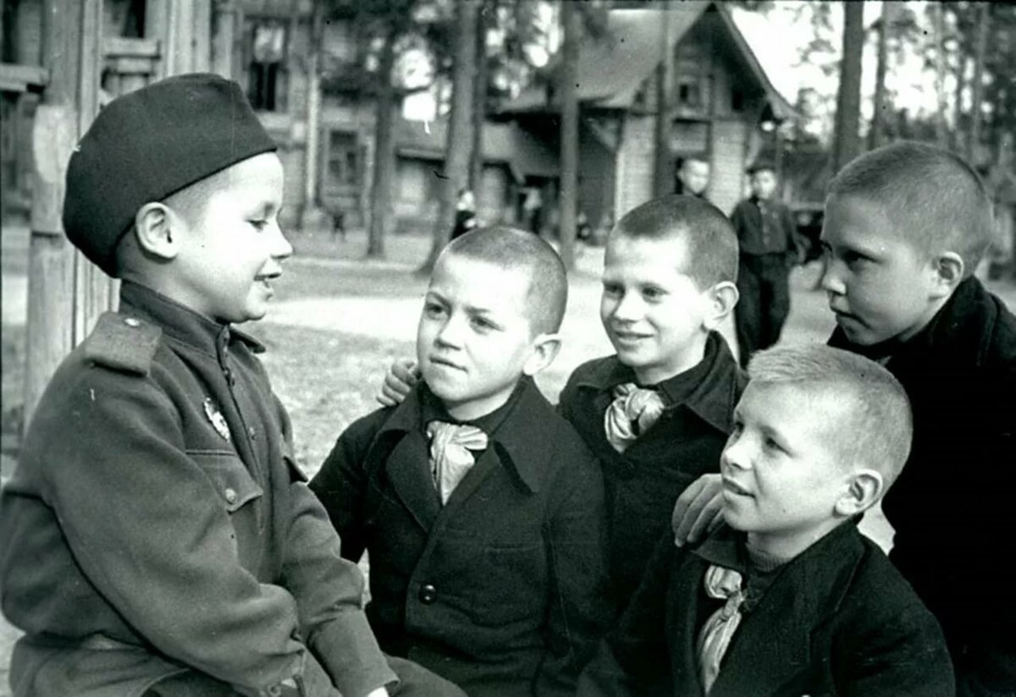
Вам память –высшая награда.
В огне вам выпало взрослеть.
Вставали вы с отцами рядом
И вместе побеждали смерть!
Вы так и не узнали
Меж юностью и детством – где черта?
Вам в 43-ем выдали медали
И только в 45-ом паспорта.

Slide 3
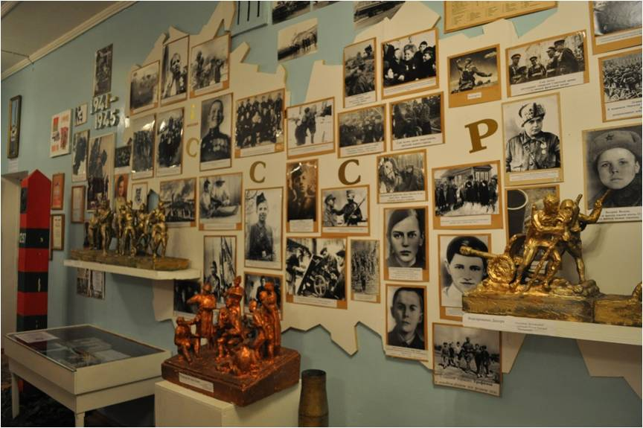
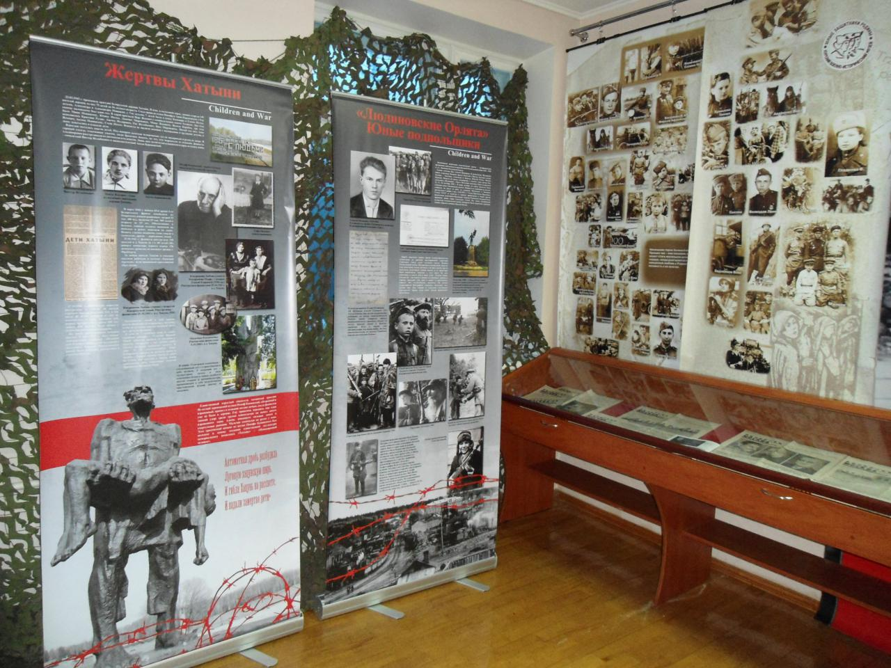
Наша Курская земля овеяна славной боевой историей, героями сражений и трудовых подвигов, героическими именами маленьких защитников великой Родины.
Имена юных героев стали легендарными. Материалы о них хранят Военно-исторический музей «Юные защитники Родины» в Курске и «Орлята Курской земли» в городе Льгове.

Slide 4
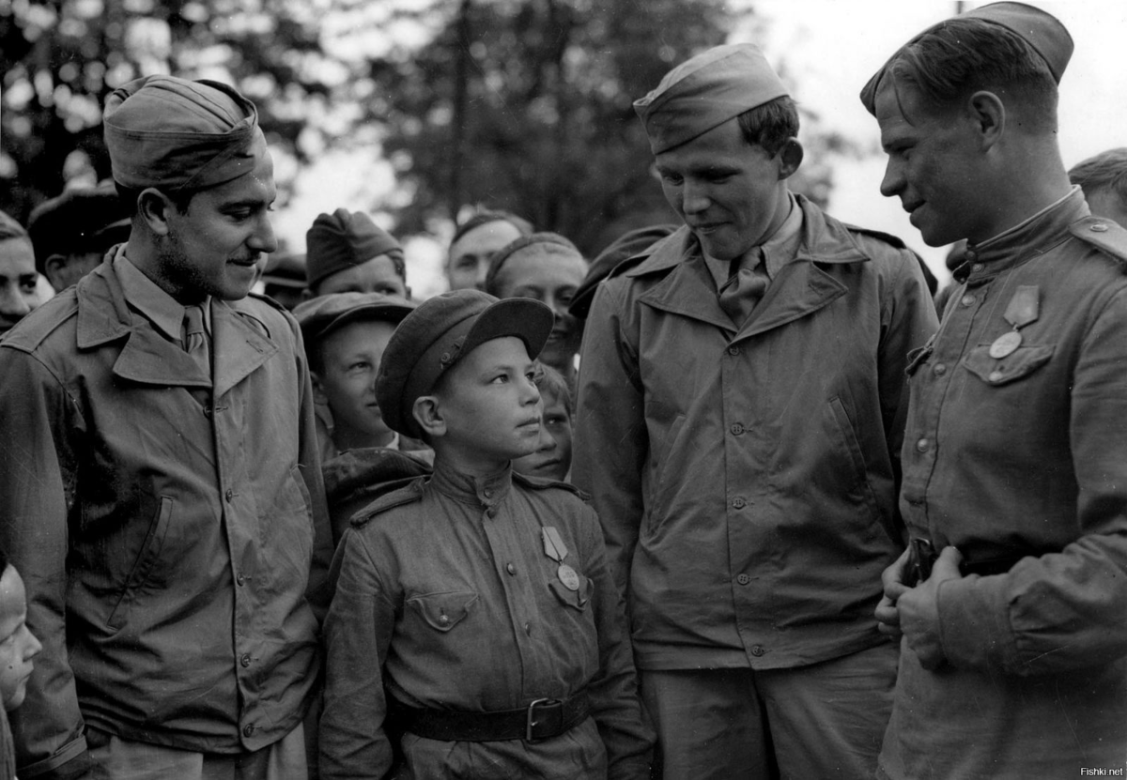
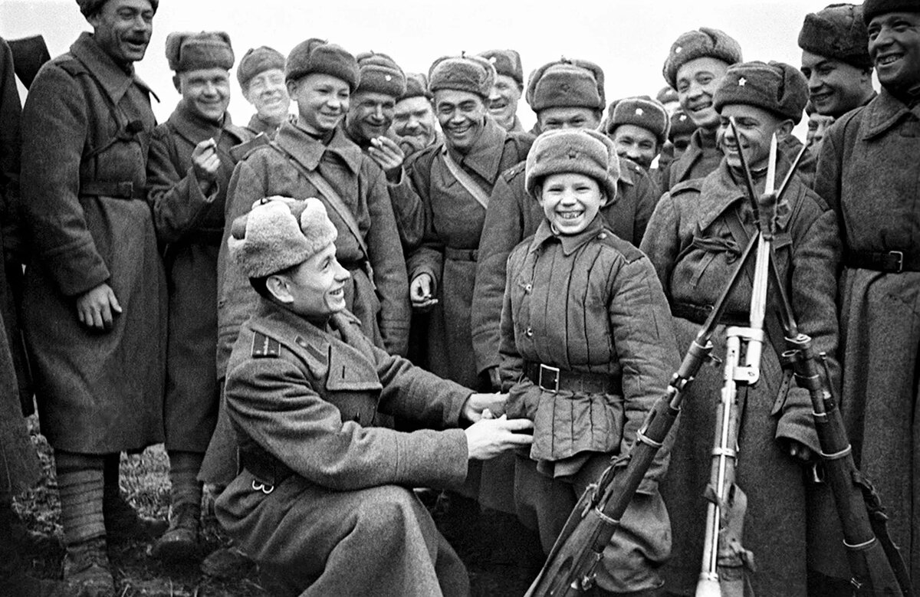
Война отучила их плакать. Дети теряли родителей, братьев и сестер. Детство поглотила война, юность – послевоенная разруха и голод. Именно дети во время войны восстанавливали разрушенное хозяйство, в 12 лет становясь у станков на заводах и фабриках, работая на стройках. Воспитанные трудом и доблестью, они рано взрослели, заменяя погибших родителей своим братьям и сестрам.

Slide 5
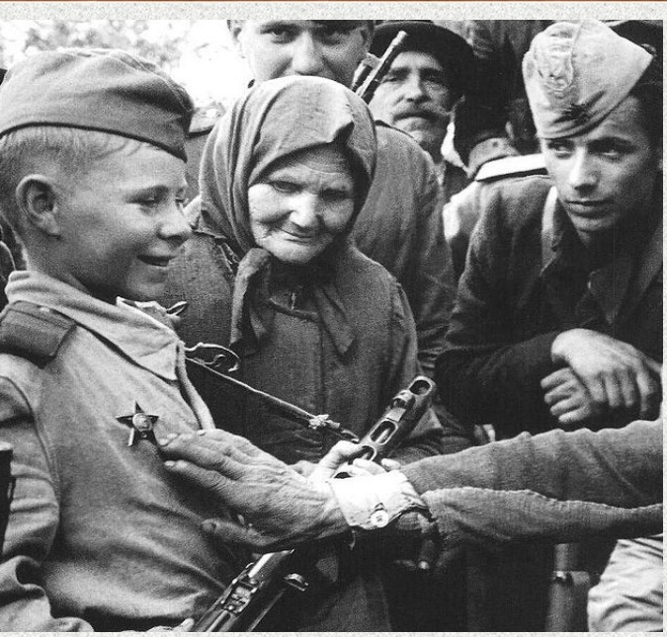
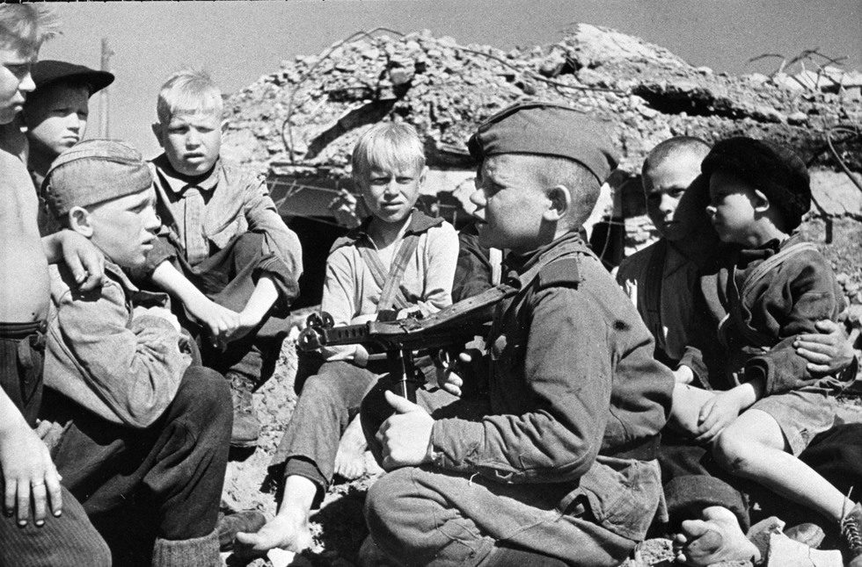
Эти дети – юные защитники Родины, сыны полков, партизаны и участники Великой Отечественной войны.
Более 300 тысяч воспитанников боевых частей и соединений, связных - разведчиков, подпольщиков и партизан, юнг флотов и флотилий отважно сражались с врагами.
Из них более 60-ти тысяч погибли, среди них - 4,5 тысячи курян-подростков не вернулись домой с фронта. Их имена навечно занесены в Книги Памяти.

Slide 6
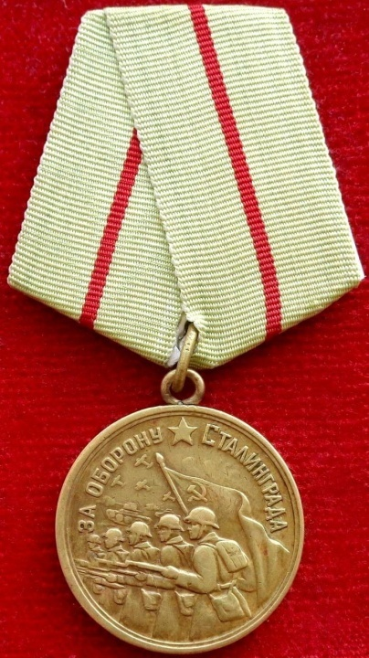
Воднев Алексей
Алеша Воднев закончил 4 класс школы № 10 города Щигры, когда началась Великая Отечественная война. Он добровольно ушел на фронт еще в ноябре 1941 года, был принят разведчиком в 13-ю гвардейскую стрелковую дивизию, которой командовал Герой Советского Союза генерал А. Родимцев.
В Сталинграде Алексею пришлось участвовать в боях самого сложного периода сражения – в сентябре 1942 года. Алеша Воднев воевал до победного 1945-го: после Сталинграда прошел Курскую битву, освобождал город Познань, форсировал реку Одер.
Был удостоен ордена Великой Отечественной войны, медалей «За отвагу» и «За Победу над Германией», но особо ценной для него была медаль «За оборону Сталинграда».

Slide 7
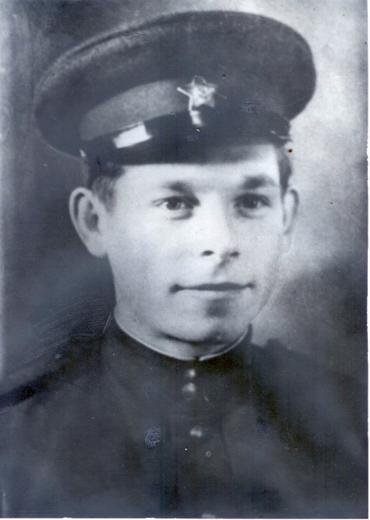
Иван Суржиков
В 13 лет ушёл на фронт, был сыном полка, награждён орденом Красной Звезды, медалью "За боевые заслуги". Во время боёв на Курской дуге его любили слушать генерал Батов, командующий войсками Центрального фронта Рокоссовский, который был для Ивана"крёстным отцом", а бойцы его прозвали "Курским соловьём".

Slide 8
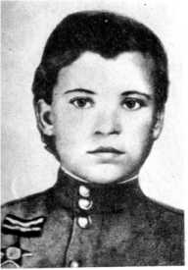
Валентина Пономарёва
Валентина Пономарёва ушла на фронт в 12 лет, вернулась с войны с двумя орденами и двумя медалями. Участница Курской битвы. Работала связной партизанского отряда, затем санитаркой, вынесла с поля боя больше полутора сотен раненых солдат. Пять раз была ранена.

Slide 9
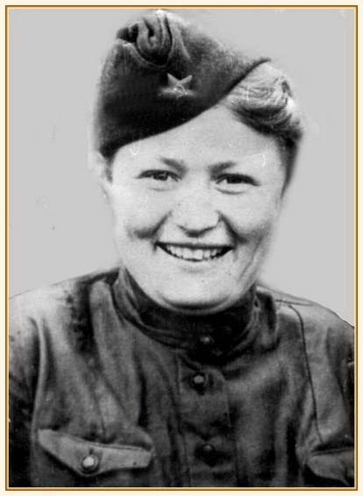
Нина Букреева
16-летняя Нина Букреева ушла на фронт в 1942 году. Её определили санинструктором, но девушка изучила устройство пушек и пулемётов, после чего была зачислена в противотанковый полк. В роли наводчицы орудия она прошла Курскую дугу наравне с мужчинами и закончила войну в Чехословакии.

Slide 10
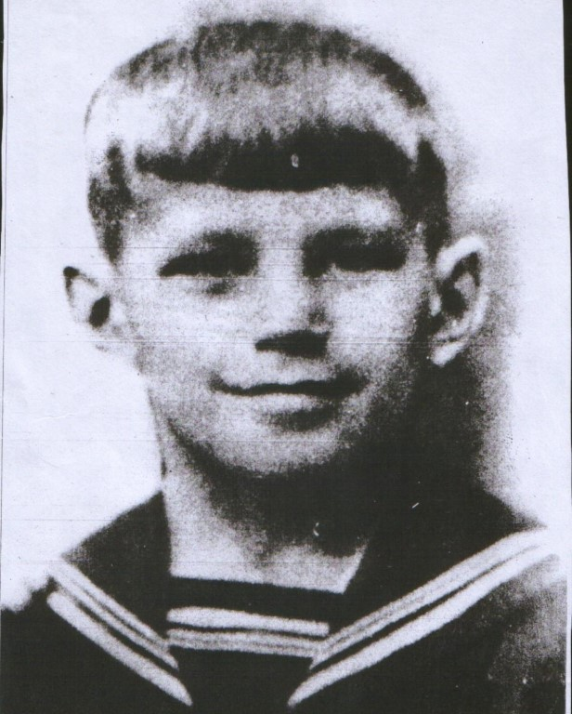
Стас Меркулов
На Курском Мемориале павших в годы войны есть могила 11-летнего Стаса Меркулова. Мальчишка оборонял Курск вместе с отцом – подносил снаряды, заряжал пулеметные ленты. Когда отец погиб, Стас занял его место у орудия. Но автоматной очередью был смертельно ранен – пули попали в живот.

Slide 11
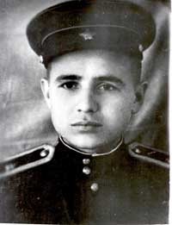
Серёжа Анненков
Сын полка 65 армии Серёжа Анненков во время битвы на Курской дуге подносил снаряды и помогал заряжать орудия. Когда к батарее прорвался вражеский танк, мальчик бросил в него связку гранат. Его отбросило взрывом, и очнулся он уже в госпитале.
.

Slide 12
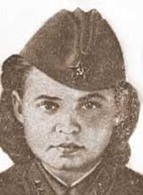
Маша Боровиченко
Санитарка Маша Боровиченко ушла на фронт в 16-летнем возрасте и к моменту начала Курской битвы уже имела государственную награду. 14 июля 1943 года в бою под Курском она вынесла с поля боя четверых раненых и погибла, отправившись за пятым.

Slide 13
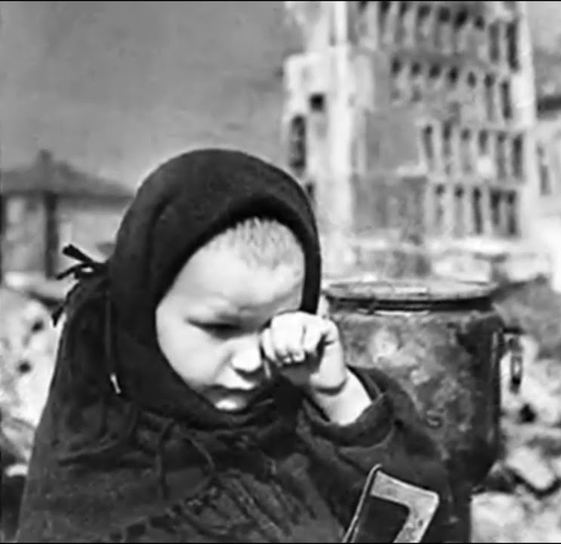
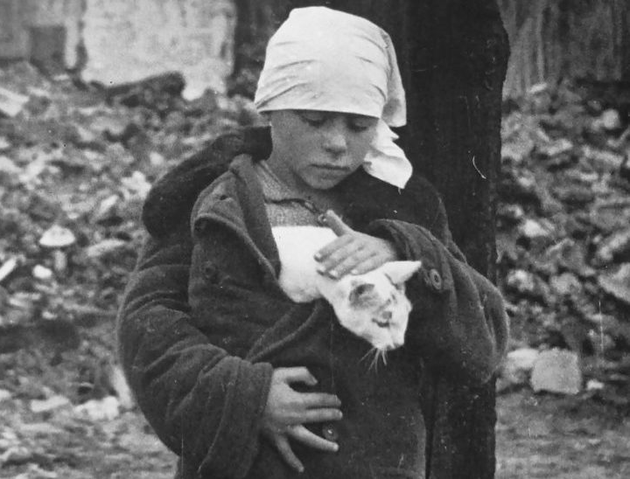
Неугасима память поколений
И память тех, кого так свято чтим,
Давайте, люди, встанем на мгновенье
И в скорби постоим и помолчим.
Войны не хотим мы нигде, никогда,
Пусть мир будет в мире везде и всегда.
О, не разрушь и не убей –
Да будет светлой жизнь детей!
Земле достаточно убитых!
Как светел мир в глазах открытых!

Slide 14


